Slide 1
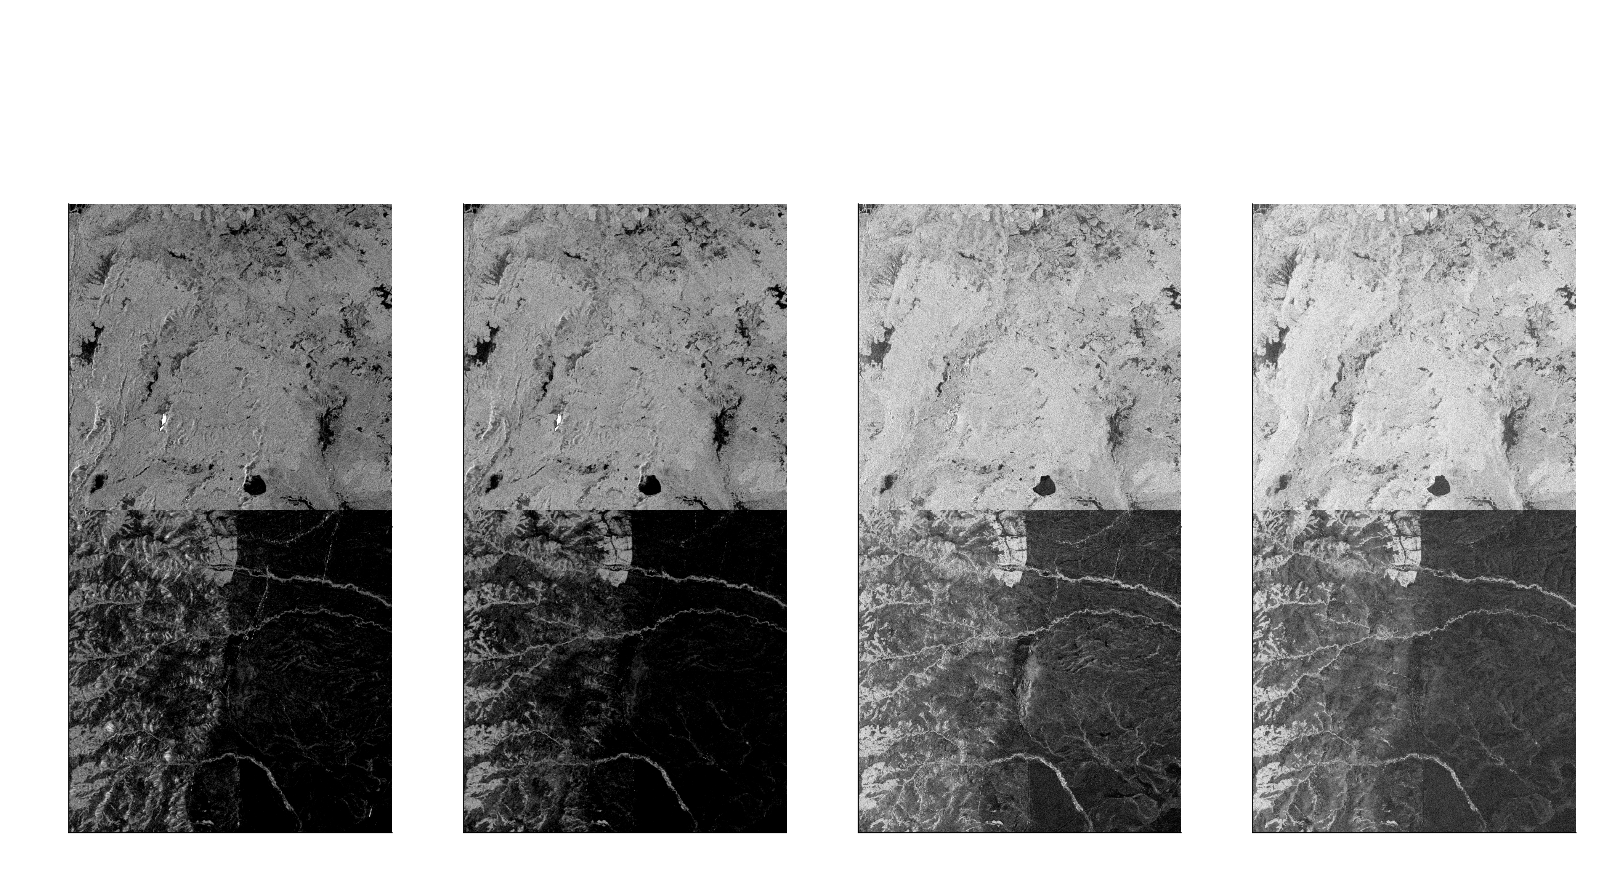
Los dos radares de banda L sobre los mismos sitios, con dos días de diferencia
escala de grises FIJA e idéntica para los dos sensores en cada polarización
SAOCOM-1B
10/01/2026
γ⁰ HH
SAOCOM-1B
10/01/2026
γ⁰ HV
NISAR
08/01/2026
γ⁰ HH
NISAR
08/01/2026
γ⁰ HV
mediana -12,7 dB
mediana -17,8 dB
mediana -7,9 dB
mediana -13,2 dB
Bosque
mediana -20,8 dB
mediana -29,4 dB
mediana -16,0 dB
mediana -23,1 dB
Estepa

